Slide 1

제20장 조세와 경제행위 : 개인의 선택
20.1 조세와 노동의 공급
20.2 노동 공급에 미치는 영향의 실증연구
20.3 조세와 저축
20.4 저축에 미치는 영향의 실증연구

Slide 2
20.1 조세와 노동의 공급
조세가 노동공급에 관한 의사결정에 교란을 일으켜 발생하는 초과부담의 크기는 정책의 측면에서 매우 중요
조세가 노동공급에 미치는 영향의 분석 방법
이론모형을 통한 분석 : 효용극대화를 추구하는 개인의 선택에 기초
실증자료를 이용한 분석
분석단위의 선택 문제 : 개인(individual) vs 가계(household)
원론적으로는 개인을 기본적 분석단위로 선택해야 함
개인의 노동공급에 관한 결정이 사실상 가족 공동의 의사결정이므로 가계를 분석의 기본단위로 선택하는 것이 더 나을 수도 있음

Slide 3
조세와 노동의 공급
어떤 경제의 노동 공급량은 다음 두 가지 의사결정의 결과
노동시장에 참여할 것인가의 여부에 관한 결정
노동시장에 참여하는 사람들의 평균적 노동시간에 관한 결정
사람들은 실제의 임금률이 각자의 유보임금률(reservation wage rate)보다 높아야만 노동시장에 참여
조세는 세후 순임금률을 낮춰 노동시장 참여에 관한 의사결정에 영향
누진적 소득세제도가 가정 안의 부차적 노동공급자(주부)의 노동시장 참여율을 낮추는 효과
한 경제 전체의 평균적인 노동시간에 관한 결정을 이해하기 위해서는 대표적 개인의 효용극대화 선택 과정을 살펴보는 것이 필요 ⇒ 여가와 소득 사이의 선택 모형

Slide 4
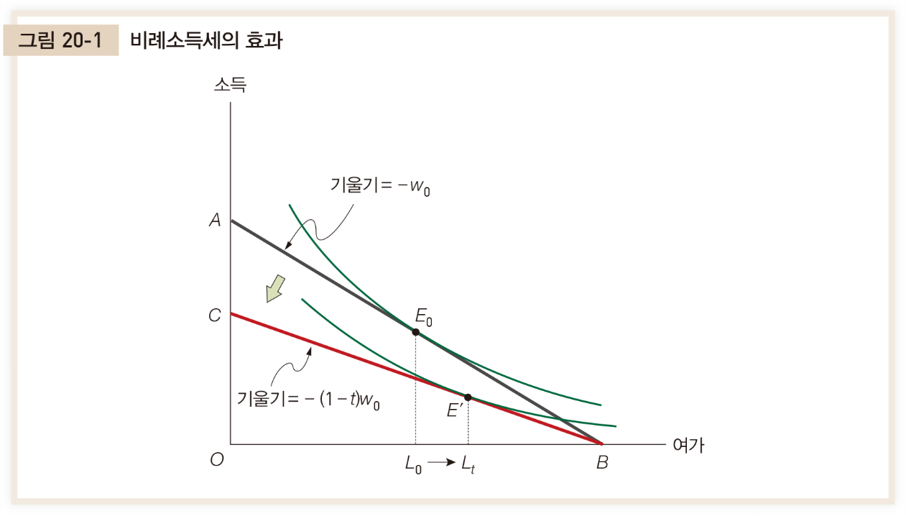

대표적 개인의 선택과 노동공급
비례소득세의 효과
시간당 임금률이 $w_{0}$인 사람이 여가와 소득 사이에서 선택
세율 $t$로 비례소득세 부과
예산선의 변화 : 선분 $AB$ ⇒ 선분 $BC$
노동시간의 변화 : 선분 $L_{0}B$ ⇒ 선분 $L_{t}B$
비례소득세로 인해 노동시간이 선분 $L_{t}L_{0}$의 길이만큼 감소

Slide 5
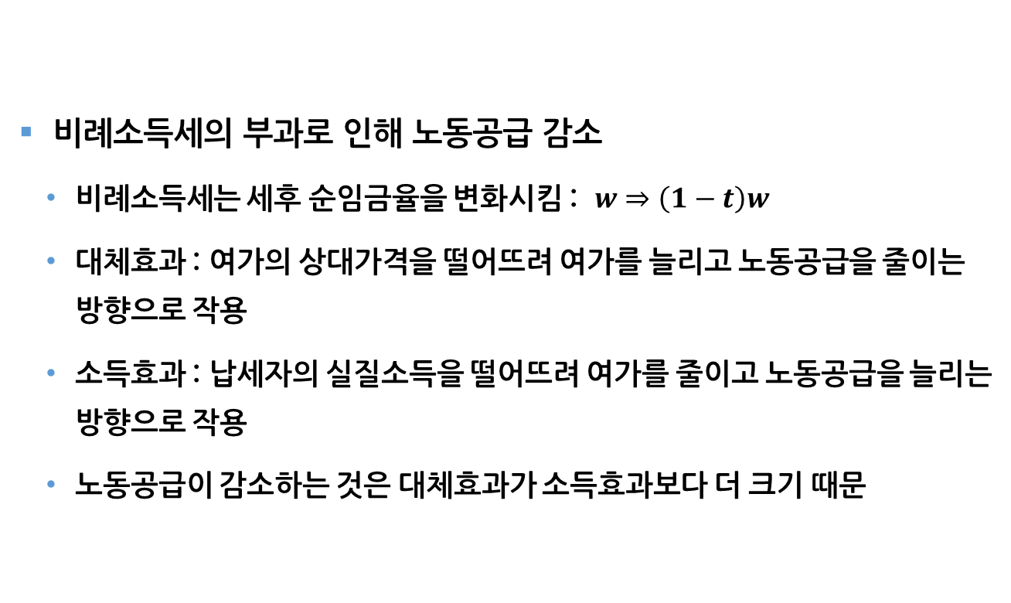
대표적 개인의 선택과 노동공급
비례소득세의 부과로 인해 노동공급 감소
비례소득세는 세후 순임금율을 변화시킴 : $w⇒\left(1−t\right)w$
대체효과 : 여가의 상대가격을 떨어뜨려 여가를 늘리고 노동공급을 줄이는 방향으로 작용
소득효과 : 납세자의 실질소득을 떨어뜨려 여가를 줄이고 노동공급을 늘리는 방향으로 작용
노동공급이 감소하는 것은 대체효과가 소득효과보다 더 크기 때문

Slide 6
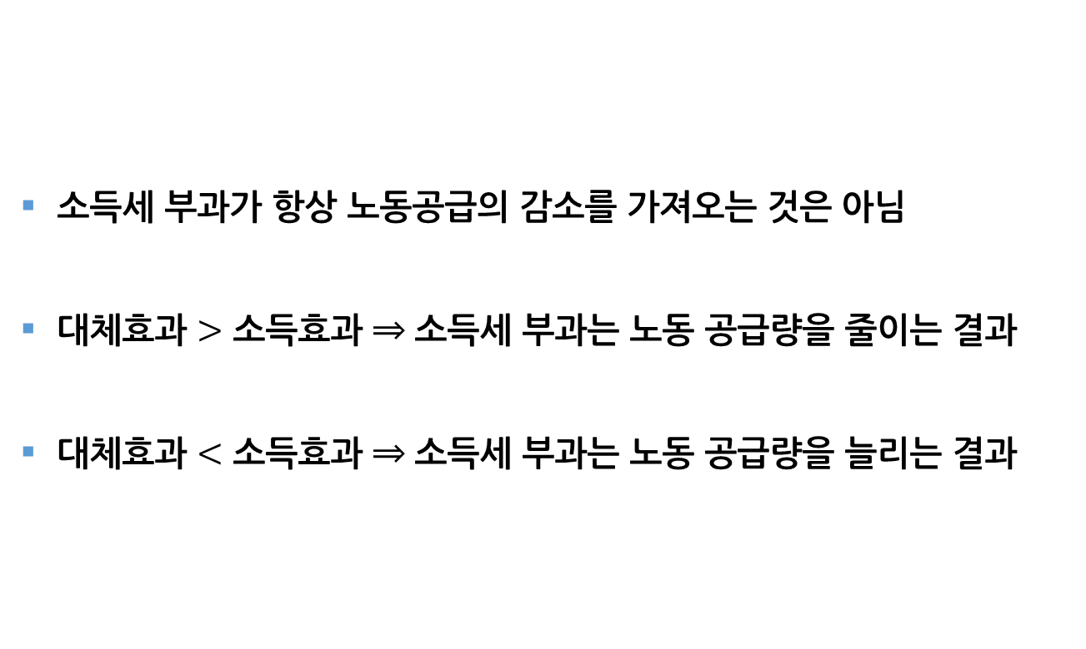
대표적 개인의 선택과 노동공급
소득세 부과가 항상 노동공급의 감소를 가져오는 것은 아님
대체효과 $>$ 소득효과 ⇒ 소득세 부과는 노동 공급량을 줄이는 결과
대체효과 $<$ 소득효과 ⇒ 소득세 부과는 노동 공급량을 늘리는 결과

Slide 7
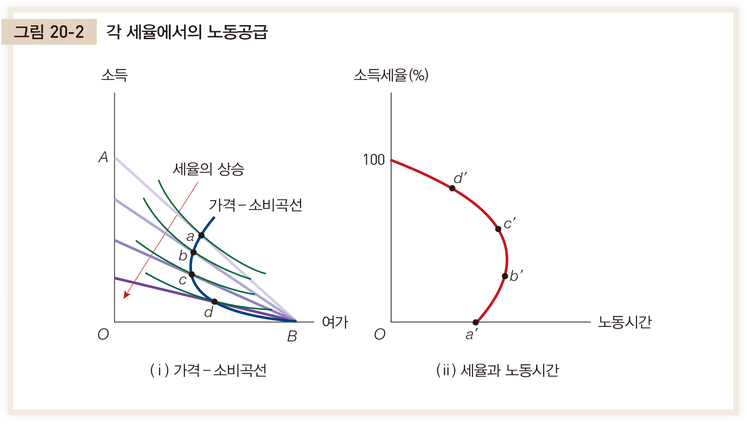
대표적 개인의 선택과 노동공급
가격소비곡선(price-consumption curve) : 소득세율 상승에 따라 노동의 공급이 어떻게 반응하는지를 보여줌

Slide 8
대표적 개인의 선택과 노동공급
처음에는 세율 상승이 노동 공급량을 증가시키지만 어느 정도 이후에는 추가적 세율 상승이 노동 공급량을 감소시킴
근로소득뿐 아니라 비근로소득도 있는 경우
세후 순임금률의 변화로 대체효과와 소득효과 발생
비근로소득에 세금이 부과되면 세후 순소득은 세금을 뺀 만큼 감소하게 되므로 추가적인 소득효과
비근로소득이 존재하는 경우에는 추가적인 소득효과 때문에 비례소득세의 부과가 노동 공급량을 증가시키는 결과를 가져올 가능성이 약간 더 커짐

Slide 9
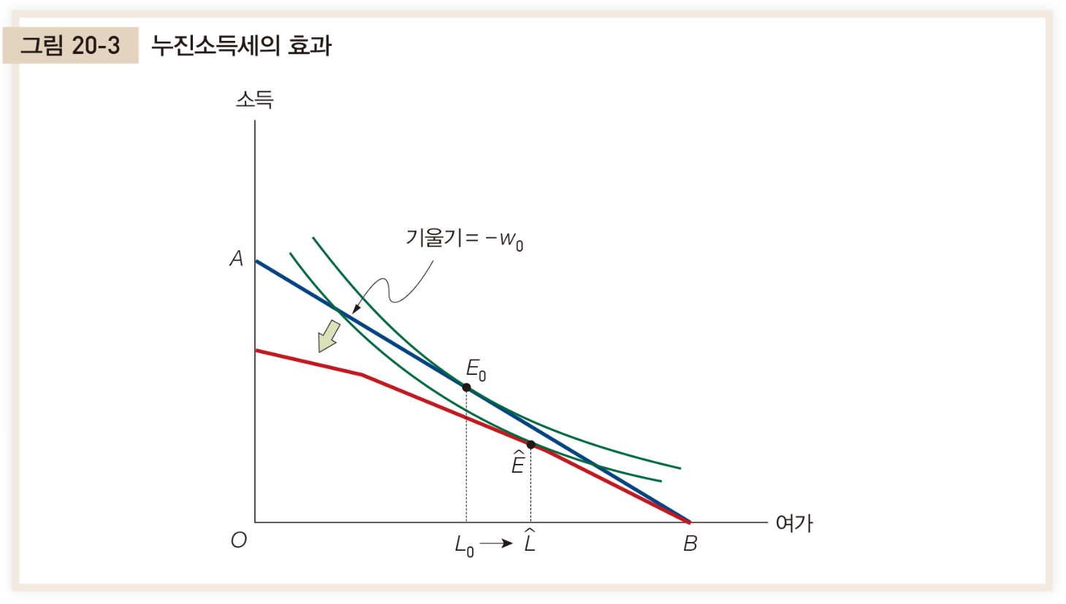
대표적 개인의 선택과 노동공급
누진소득세의 효과
소득이 올라감에 따라 예산선이 점점 완만해지는 형태
누진소득세는 고소득자의 근로의욕을 감퇴시킬 가능성이 높음

Slide 10
대표적 개인의 선택과 노동공급
모형의 한계
대표적 개인을 설정해 분석을 진행시키는 기본골격에 문제
서로 다른 여건하의 사람들이 보이는 총체적 반응은 단순한 모형에서 도출된 결론과 큰 차이를 보일 수 있음
(세전) 임금률이 조세 부과 후에도 변화하지 않는다는 가정
조세가 부과되면 대부분의 사람들이 노동 공급량을 변화시킬 것이고, 그 결과 임금률에 어떤 변화가 올 것이 분명함
사람들이 자유로이 노동시간을 조절할 수 있다는 가정
현실에서 임금률이 더 낮아진다고 해서 노동시간을 줄이거나 늘릴 수 있는 위치에 있는 사람은 극소수에 불과

Slide 11
20.2 노동 공급에 미치는 영향의 실증연구
조세가 사람들의 근로의욕에 어떤 영향을 미치고 있는지는 결국 실증연구에 의해 밝혀져야 할 문제
이 문제에 대한 실증연구의 접근법
특정 그룹에 속하는 사람들을 대상으로 한 설문조사
노동공급곡선에 대한 계량경제학적 측정
실험적 방법

Slide 12
실증연구 : 설문조사의 방법
설문조사의 방법
브레이크(G. Break) : 영국의 변호사와 회계사를 대상으로 하여 소득세가 근로의욕에 어떤 영향을 미치는지에 대한 설문조사
응답자 중 13%~19%에 이르는 비율의 사람들이 누진적 소득세가 자신의 근로의욕에 명백한 악영향을 끼친다고 대답
그러나 대부분의 사람들은 “영향을 받지 않는다”라는 반응
발로우 등(R. Balow et al.) : 누진적 소득세가 특히 부유층의 근로의욕에 미치는 영향에 분석의 초점의 맞춤
세금은 고소득자들의 근로의욕에 영향을 미치는 주요 요인 아님
세금보다는 자신의 일이 요구하는 노력이나 건강상태 등이 더욱 중요한 결정요인

Slide 13
실증연구 : 설문조사의 방법
설문조사에 기초한 접근법의 문제점
응답자들이 스스로의 행위에 대해 정확하게 인식하지 못할 가능성
설사 정확하게 인식하고 있다 할지라도 이를 정확하게 전달할 수 있는지의 여부도 문제가 될 수 있음
사람들이 과연 얼마나 정직하게 응답하는지에 대해서도 의문

Slide 14
실증연구 : 계량경제학적 방법
계량경제학적 방법
노동경제학에서는 계량경제학적 방법을 사용해 노동 공급곡선을 추정하는 작업이 자주 이루어짐
노동 공급곡선의 모양을 안다는 것은 임금률이 변화할 때 노동 공급량이 어떻게 반응할 것인지 안다는 것을 뜻함
소득세의 부과가 (세후) 순임금률을 얼마나 떨어뜨리는지 알면 조세가 노동 공급에 어떤 영향을 미치는지 알아낼 수 있음
이 문제에 관한 실증연구들은 매우 상반된 결과 제시

Slide 15
실증연구 : 계량경제학적 방법
하우즈먼(J. Hausman) : 조세 부과의 결과 노동 공급량이 상당한 폭으로 줄어든다는 결론
펜카벨(J. Pencavel) : 많은 실증연구들이 그렇지 않다는 결론을 제시하고 있음을 지적
매커디(T. MaCurdy) : 하나의 가상적 상황을 설정하고 이 두 상반된 견해가 의미하는 실질적 차이가 얼마나 되는지 검토
펜카벨의 실증연구에 입각한 계산 : 노동공급 감소량이 연간 24시간에 불과
하우즈먼의 실증연구에 입각한 계산 : 연간 121시간의 노동공급량 감소

Slide 16
실증연구 : 실험의 방법
실험의 방법
경제학은 자연과학의 방법론을 많이 채택하고 있으면서도 자유로운 실험이 불가능하다는 점에서 한계
1960년대 말∼1970년대 : 미국에서 제한적이나마 이 문제에 대한 답을 기대할 수 있게 해주는 실험이 실시
뉴저지, 펜실베니아, 인디애나 등지에서 3년간에 걸쳐 진행
부의 소득세제가 노동공급을 약간 줄이는 것으로 드러남
유의한(significant) 영향을 미치고 있음이 확인되었지만, 이를 두고 상당한(substantial) 영향이라고 말할 수는 없다는 결론

Slide 17
실증연구 : 실험의 방법
실험의 방법이 갖는 문제점
사람의 행위가 단지 실험에 참가했다는 이유만으로 변화할 가능성이 있음
이런 단기적 프로그램을 통해 영구적 변화를 예측하기는 힘듦
소수를 대상으로 하는 프로그램과 전체 국민을 대상으로 하는 프로그램이 서로 다른 결과를 가져올 것이 분명 ⇒ 실험적 방법의 근본적 한계
현실에서 가끔 이루어지는 조세제도 개편을 마치 하나의 실험과 같은 상황으로 보아 개편 전과 후의 노동공급 양상을 비교함으로써 조세의 영향을 알아낼 수 있음 ⇒ 준실험적(quasi-experimental) 접근방법

Slide 18
실증연구 : 감세정책의 효과
조세 부과로 인한 노동공급의 감소가 사실이라면 감세정책을 적극적으로 추진해야 할 필요성이 제기될 수 있음
소득세 세율을 낮춰 줌으로써 사람들로 하여금 더 많은 양의 노동을 공급하도록 유도
미국 레이건(R. Reagan) 대통령과 영국 대처(M. Thatcher) 수상의 신자유주의 정책
실제로 소득세 세율을 대폭 깎아 줬을 때 이와 같은 효과가 발생할 것인지의 여부는 준실험적 방식을 통해 답을 얻을 수 있음
미국 정부 : 1981년과 1986년에 대대적 조세개혁을 통해 근로소득에 부과되는 세율을 큰 폭으로 내리는 조처

Slide 19
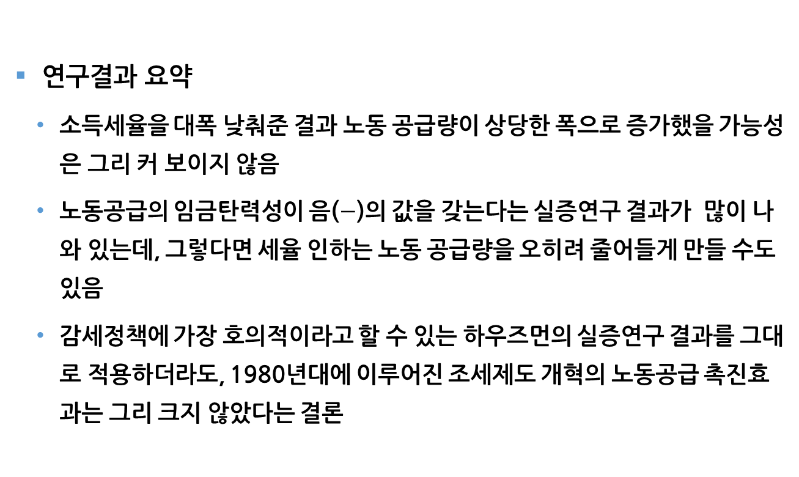
실증연구 : 감세정책의 효과
연구결과 요약
소득세율을 대폭 낮춰준 결과 노동 공급량이 상당한 폭으로 증가했을 가능성은 그리 커 보이지 않음
노동공급의 임금탄력성이 음($−$)의 값을 갖는다는 실증연구 결과가 많이 나와 있는데, 그렇다면 세율 인하는 노동 공급량을 오히려 줄어들게 만들 수도 있음
감세정책에 가장 호의적이라고 할 수 있는 하우즈먼의 실증연구 결과를 그대로 적용하더라도, 1980년대에 이루어진 조세제도 개혁의 노동공급 촉진효과는 그리 크지 않았다는 결론

Slide 20
실증연구 : 감세정책의 효과
하우즈먼-포터바(J. Hausman and J. Poterba)
하우즈먼의 추정치를 이용해 1981년의 소득세 세율 인하는 0.4%, 1986년의 소득세 세율 인하는 0.9%의 노동 공급량 증가를 가져올 것이라는 계산 결과
보즈워스-버틀리스(B. Bosworth and G. Burtless)
감세정책이 실시된 1980년대에 노동 공급량이 상당한 폭으로 증가했으며, 특히 남성 근로자의 경우 1981~1989년의 기간 동안 노동공급량이 5.1%의 폭으로 증가
그러나 이 모두를 감세정책의 효과로 돌릴 수는 없다고 지적

Slide 21
실증연구 : 감세정책의 효과
미국에서 1980년대에 일어난 노동 공급량 증가의 주요 원인은 감세정책이 아닌 다른 것이었을 가능성이 큼
특히 근로장려세제(EITC)의 확대가 큰 영향을 미친 것처럼 보임
모핏-윌헬름(R. Moffitt and M. Wilhelm): 세율의 대폭 인하가 고소득층의 노동공급에 거의 영향을 미치지 않았음을 지적하면서 감세정책의 효과에 의문을 제기
미국의 경험에 비추어 볼 때 감세정책이 근로의욕을 북돋아 주는 데 이렇다 할 효과를 내지 못했다는 결론

Slide 22
20.3 조세와 저축
저축의 동기
(1) 은퇴 후의 생활에 대비해 돈을 모아 두어야 하겠다는 의지
생애주기이론(life-cycle hypothesis) : 저축을 바람직하다고 생각되는 소비의 흐름과 소득의 흐름 사이의 차이를 조정하려는 노력의 결과로 해석
(2) 예비적 동기 : 앞날의 예기치 않은 필요에 대비해 두려는 동기
너무 많은 저축을 하는 부자들의 행동을 설명할 수 없음
(3) 재산을 자식들에게 물려주고 싶은 욕망
실증분석 결과에 따르면, 전체 저축 중에서 유산상속동기(bequest motive)에 의한 저축이 차지하는 비중이 상당히 큼

Slide 23
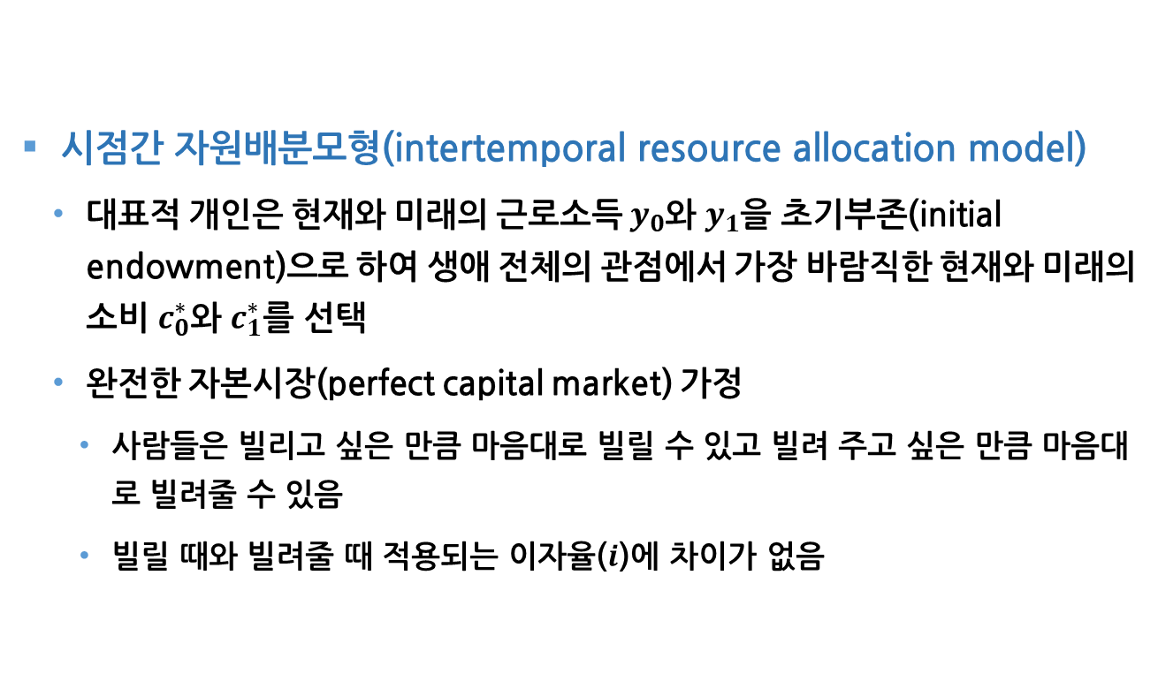
시점간 자원배분모형
시점간 자원배분모형(intertemporal resource allocation model)
대표적 개인은 현재와 미래의 근로소득 $y_{0}$와 $y_{1}$을 초기부존(initial endowment)으로 하여 생애 전체의 관점에서 가장 바람직한 현재와 미래의 소비 $c_{0}^{∗}$와 $c_{1}^{∗}$를 선택
완전한 자본시장(perfect capital market) 가정
사람들은 빌리고 싶은 만큼 마음대로 빌릴 수 있고 빌려 주고 싶은 만큼 마음대로 빌려줄 수 있음
빌릴 때와 빌려줄 때 적용되는 이자율($i$)에 차이가 없음

Slide 24
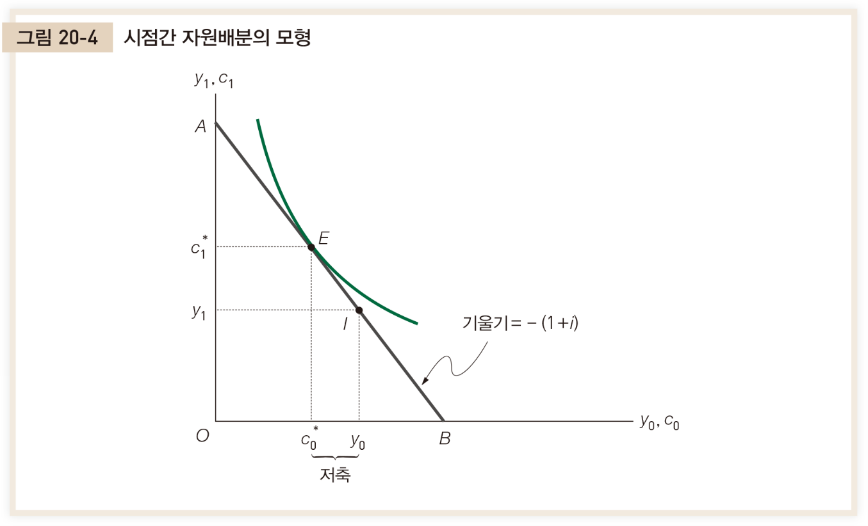

시점간 자원배분모형
$AB$ : 대표적 개인의 예산제약
$I$ : 초기부존점
$E$점을 선택한 대표적 개인은 현재소득 중 일부를 저축
경우에 따라서는 돈을 빌려 현재 소득보다 더 많이 소비하는 선택을 할 수도 있음

Slide 25
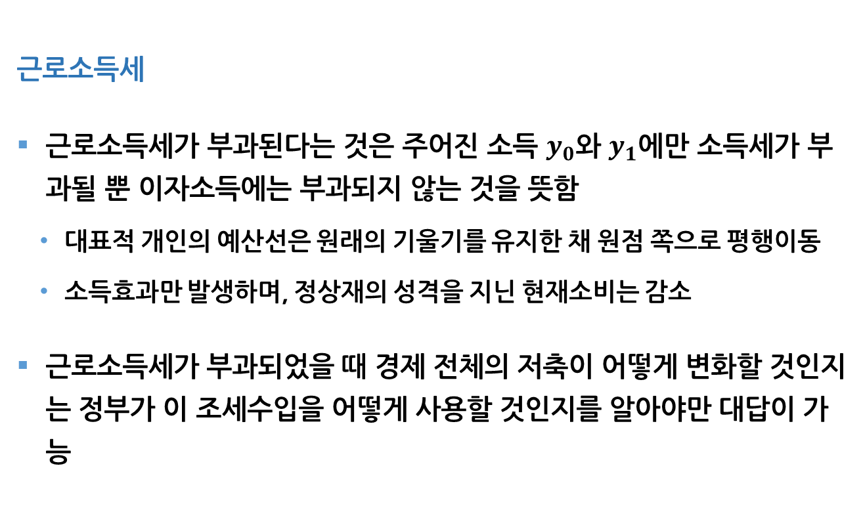
조세부과의 효과
근로소득세
근로소득세가 부과된다는 것은 주어진 소득 $y_{0}$와 $y_{1}$에만 소득세가 부과될 뿐 이자소득에는 부과되지 않는 것을 뜻함
대표적 개인의 예산선은 원래의 기울기를 유지한 채 원점 쪽으로 평행이동
소득효과만 발생하며, 정상재의 성격을 지닌 현재소비는 감소
근로소득세가 부과되었을 때 경제 전체의 저축이 어떻게 변화할 것인지는 정부가 이 조세수입을 어떻게 사용할 것인지를 알아야만 대답이 가능

Slide 26
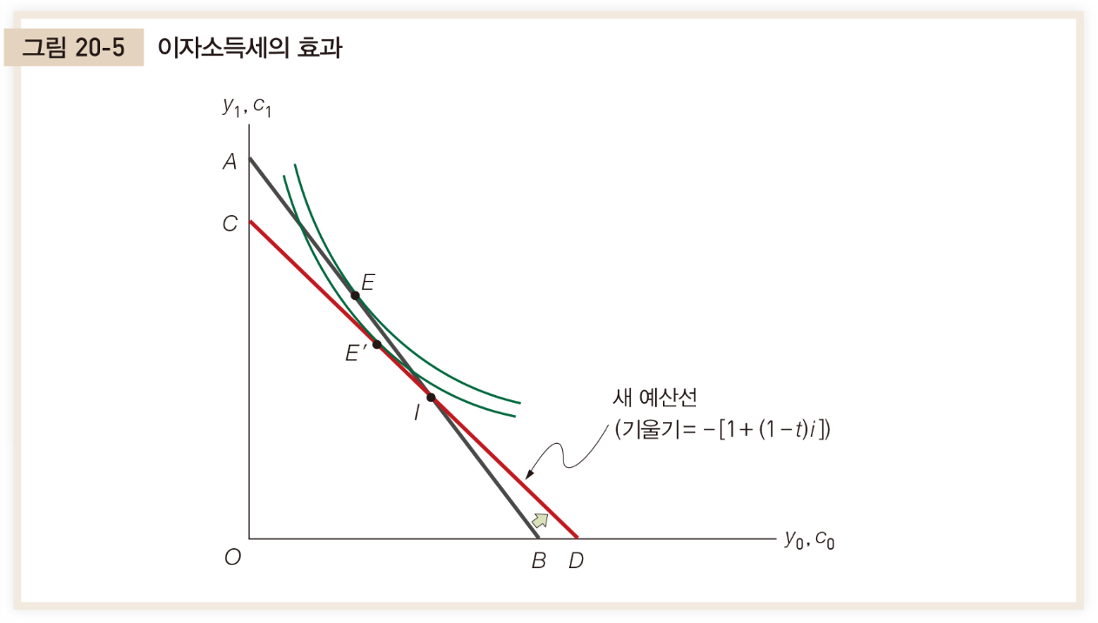

조세부과의 효과
이자소득세
이자소득에만 소득세(세율 : $t$) 부과, 근로소득세에는 미과세
예산선의 변화 : 선분 $AB$⇒ 선분 $CD$
예산선의 기울기 : $−[1+\left(1−t\right)i]$
소비자 선택의 변화 : $E$ → $E^{′}$

Slide 27
조세부과의 효과
대체효과와 소득효과
(1) 대체효과 : 이자소득세의 부과로 인해 순이자율이 떨어져 현재소비가 상대적으로 더 싸짐 ⇒ 현재소비를 늘리는 방향으로 작용
(2) 소득효과 : 조세부과가 실질소득을 하락시킴 ⇒ 현재소비를 줄이는 방향으로 작용
대체효과와 소득효과 중 어느 효과가 더 크다는 것을 알기 전에는 결과를 예측할 수 없음

Slide 28
조세부과의 효과
일반적 소득세
일반적인 소득세는 특정한 유형의 소득에만 과세하는 것이 아니라 모든 유형의 소득을 과세대상에 포함
이자소득세의 경우에 본 대체효과와 소득효과뿐 아니라 근로소득세의 경우에 본 소득효과까지 가세
이와 같이 복잡한 상황에서 저축이 어떻게 변화할 것이라고 예측하는 것은 거의 불가능에 가까움

Slide 29
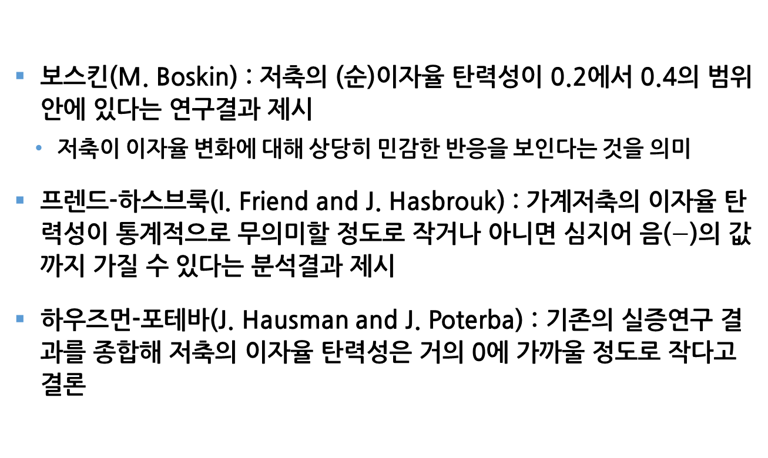
20.4 저축에 미치는 영향의 실증연구
보스킨(M. Boskin) : 저축의 (순)이자율 탄력성이 0.2에서 0.4의 범위 안에 있다는 연구결과 제시
저축이 이자율 변화에 대해 상당히 민감한 반응을 보인다는 것을 의미
프렌드-하스브룩(I. Friend and J. Hasbrouk) : 가계저축의 이자율 탄력성이 통계적으로 무의미할 정도로 작거나 아니면 심지어 음($−$)의 값까지 가질 수 있다는 분석결과 제시
하우즈먼-포테바(J. Hausman and J. Poterba) : 기존의 실증연구 결과를 종합해 저축의 이자율 탄력성은 거의 0에 가까울 정도로 작다고 결론

Slide 30
저축에 미치는 영향의 실증연구
앳킨슨-스티글리츠(A. Atkinson and J. Stiglitz) : 저축의 이자율 탄력성이 갖는 크기에 따라 조세 부과가 저축에 미치게 될 영향이 어떻게 달라질 것인지 계산
연간 이자율이 10%인데 소득세 부과로 인해 (세후) 순이자율이 5%로 떨어진다고 할 때, 저축의 이자율 탄력성이 0.05라면 저축은 3.5%만 감소
반면에 이자율 탄력성이 0.2라면 저축의 감소폭은 13%에 이르고, 0.4일 경우에는 25%나 감소

Slide 31
실증연구 : 감세정책의 효과
조세가 저축에 미치는 영향을 준실험적 방법에 의해 분석
정부가 저축 장려를 위해 시행하는 감세정책을 하나의 실험상황으로 보아, 이것이 국민저축에 어떤 영향을 미쳤는지를 분석
1970년대 이래 미국은 국민저축률이 크게 떨어져 자본축적 속도가 급격히 낮아지고 기업들의 생산성 향상이 둔화되는 문제가 대두되기 시작
개인저축을 촉진시킬 방안으로 조세상 특혜를 주는 저축상품의 도입

Slide 32
실증연구 : 감세정책의 효과
레이건(R. Reagan) 행정부 : 개인저축의 획기적 증대를 목표로 하여 모든 근로자에게 IRA 개설을 허용
IRA : 이 제도의 이용자는 해마다 일정 한도 이내의 금액을 적립하고 적립한 금액에 대해 소득공제를 받을 수 있으며 이자소득에 대해서는 연금을 찾을 때까지 과세가 유예되는 혜택
이 정책이 나오기 직전인 1981년에는 50억 달러 수준에 머물고 있던 IRA의 연간 저축액은 1982년에 280억 달러, 1986년에는 380억 달러로 뛰어 오름
그래블(J. Gravelle) : IRA 연금저축 증가의 재원은 여러 경로를 통해 마련될 수 있으나, 그중 국민저축 증가에 진정으로 기여하는 것은 소비지출의 감소를 통한 것이라고 지적

Slide 33
실증연구 : 감세정책의 효과
IRA가 저축을 증가시켰는가는 결국 IRA를 통한 저축 유인의 제공이 민간부문의 소비를 감소시키는 결과를 가져오는지의 여부에 있음
일부 경제학자들은 실제로 그런 일이 일어나 감세정책이 효과를 발휘했다는 평가
1980년대 초반에 관찰될 수 있었던 IRA 저축액의 증가는 대부분이 소비지출 감소에 의해 충당되었다고 주장

Slide 34
실증연구 : 감세정책의 효과
그러나 훨씬 많은 경제학자들이 IRA 저축액의 증가에도 불구하고 개인저축이나 국민저축의 순증가는 일어나지 않았다는 연구결과 제시
감세정책이 개인저축의 순증가를 가져왔다는 결론에 이르고 있는 연구들이 공통적으로 방법론상에 문제를 갖고 있음을 지적
실제로는 IRA 저축 증가의 대부분이 소비의 감소가 아닌 다른 경로(예: 다른 형태의 저축을 IRA로 전환)로 이루어짐
애터내시오-들레이르(O. Attanasio and T. DeLeire) : 국민저축의 순증가에 기여한 것으로 인정할 수 있는 것은 아무리 크게 잡아도 IRA 저축의 9%를 넘지 못함
미국 경제학계에서는 IRA의 확대가 개인저축 혹은 국민저축의 순증가에 기여한 바는 거의 없다는 것이 일종의 정설

Slide 35
실증연구 : 감세정책의 효과
감세정책은 지금까지 본 것과는 다른 경로를 통해서도 개인저축 혹은 국민저축에 영향을 줄 수 있음
소득세율 인하에 따라 투자자들의 세후 수익률이 올라간 결과 저축이 늘어날 수도 있음
그러나 저축의 이자율탄력성이 아주 작은 값을 갖거나 음()의 값을 갖는다면 세후 수익률의 상승이 저축에 별 영향을 주지 못하는 결과 가져옴
감세정책이 개인저축을 어느 정도 증가시키는 결과를 가져왔다 해도 국민저축까지 동시에 증가시킨다는 보장이 없음
정부저축의 감소가 개인저축의 증가를 상쇄하기 때문

